Slide 1

SÜRDÜRÜLEBİLİRLİK RAPORU

Slide 2

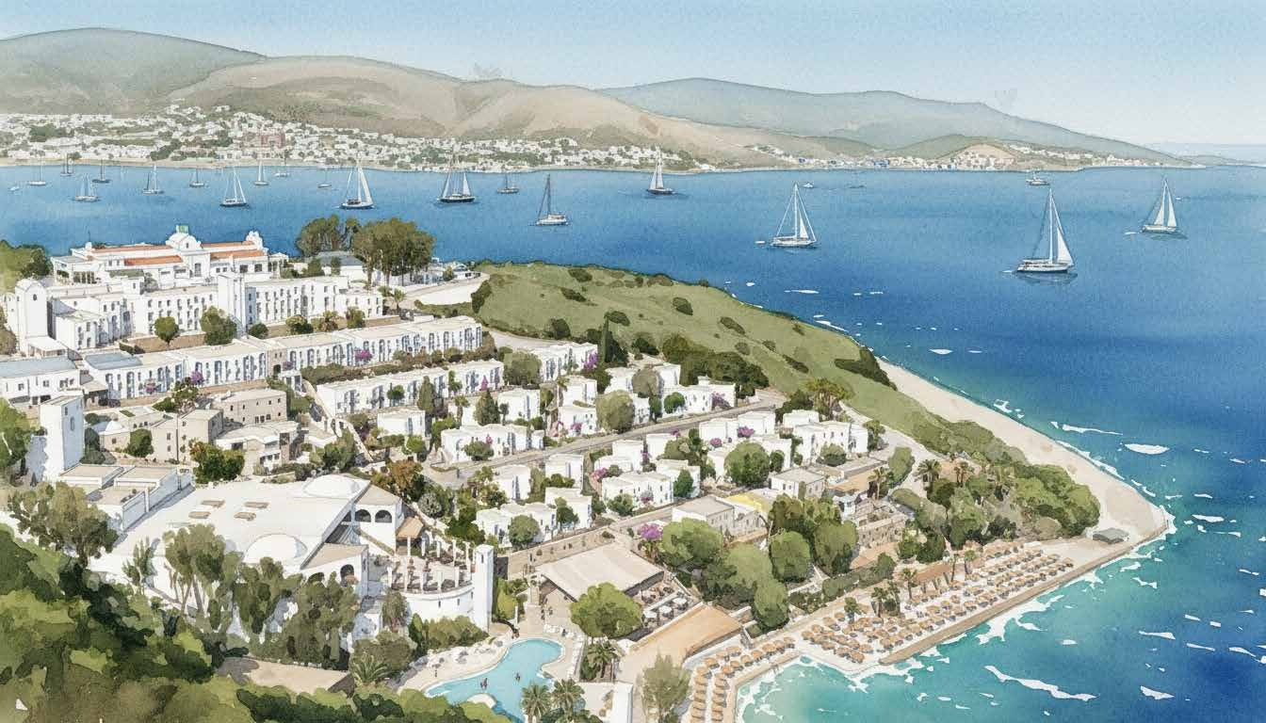
Rapor Hakkında
SÜRDÜRÜLEBİLİRLİK YAKLAŞIMIMIZ
Başka Resort Bodrum’da sürdürülebilirlik, tüm operasyonlarımızın ayrılmaz bir parçasıdır.
Doğal kaynakların korunması, israfın azaltılması, yerel değerlerin desteklenmesi, fırsat eşitliği, iyi saygın çalışma ve toplumsal katkı sağlanması temel yaklaşımımızı oluşturur.
Tüm süreçler; verimlilik, sorumluluk ve sürdürülebilirlik ilkeleri doğrultusunda yönetilmektedir.
Büyük farklar, her gün yaptığımız küçük seçimlerle başlar.

Slide 3
Üst Yönetimden Mesaj
Başka Resort Bodrum’da sürdürülebilirlik, iş yapış biçimimizin merkezinde konumlanmaktadır.
Doğaya saygılı, kaynaklarını bilinçli ve verimli kullanan, bulunduğu coğrafyaya değer katan bir işletme modeli oluşturmayı hedefliyoruz.Sürdürülebilirlik yaklaşımımız; yalnızca bugünü değil, geleceği de koruyan ve geliştiren sorumlu bir turizm anlayışına dayanmaktadır.
Başka Resort Bodrum’da sürdürülebilirlik, bir hedef değil; yönetim anlayışımızın temelidir.
Alper Argun
Genel Müdür
Başka Resort Bodrum

Slide 4
Üst Yönetimden Mesaj
Tüm operasyonlarımızı sürdürülebilirlik ilkeleriyle entegre ederek departmanlar arası uyumu, verimliliği ve operasyonel kontrolü güçlendiriyoruz.
Sürdürülebilirliği ölçülebilir, izlenebilir ve sürekli geliştirilebilir bir yönetim sistemine dönüştürüyoruz.
Aynı zamanda yerel istihdamı destekleyerek ve Bodrum’un eşsiz doğal mirasını koruyarak bulunduğumuz coğrafyaya değer katmayı önceliklendiriyoruz.
Mahmut Çakmakçı
Genel Müdür Yardımcısı
Başka Resort Bodrum

Slide 5
Sürdürülebilirlik Raporu
KALİTE & SÜRDÜRÜLEBİLİRLİK
Sürdürülebilirlik, birlikte geliştirdiğimiz ve yaşattığımız bir değerler bütünüdür.
Veri, eğitim ve güçlü operasyonel disiplinle desteklenen tüm süreçlerimizle sürdürülebilirliği kurum kültürümüzün ayrılmaz bir parçası haline getiriyoruz.
VİZYONUMUZ
Sürdürülebilirliği tüm operasyonlara entegre ederek doğal bir iş yapış biçimi haline getiren, örnek bir resort olmak.
MİSYONUMUZ
Doğal kaynakları koruyan, yerel değerleri yaşatan, çalışanlarını ve misafirlerini bu sürecin bir parçası haline getiren bir işletme modeli sunmak.
Doğaya saygı, kültüre değer, geleceğe sorumluluk.

Slide 6

Politikalarımız
ÇEVRE VE DOĞAL KAYNAKLARIN KORUNMASI
Enerji ve su tüketimi izlenir, analiz edilir ve verimlilik esaslı yönetilir.
Peyzaj alanlarında bölgeye uyumlu ve düşük su tüketimli bitki türleri tercih edilir.
Doğaya uyum, sürdürülebilirliğin temelidir.
ATIK YÖNETİMİ VE İSRAF AZALTIMI
Atık oluşumu azaltılır, atıklar kaynağında ayrıştırılır.
Gıda israfı kontrol edilir ve minimum seviyeye indirilir.
İsrafı önlemek, korumanın ilk adımıdır.

Slide 7

Politikalarımız
SÜRDÜRÜLEBİLİR SATIN ALMA
Yerel üreticiler ve sürdürülebilir ürünler tercih edilir.
Satın alma süreçleri çevresel ve operasyonel etkiler dikkate alınarak yönetilir.
SOSYAL SORUMLULUK VE YEREL DEĞERLER
Yerel üreticiler desteklenir, yerel istihdam önceliklendirilir ve bölgesel kültür korunur.
Misafir deneyimi, yerel değerlerle bütünleştirilir.
Bu topraklara misafir değil, emanetçiyiz.
ÇOCUK KORUMA VE GÜVENLİ TURİZM
Çocuklar ve tüm misafirler için güvenli ve kontrollü bir ortam sağlanır. Güvenlik, sürdürülebilirlik yaklaşımının temel bir parçasıdır.

Slide 8

Politikalarımız
ÇALIŞAN REFAHI VE EĞİTİM
Eğitim, eşitlik ve çalışan gelişimi desteklenir.
Tüm departmanlarda sürdürülebilirlik eğitimleri uygulanır.
Sürdürülebilirlik insanla başlar.
MİSAFİR KATILIMI VE FARKINDALIK
Misafirler sürdürülebilirlik yaklaşımımızın aktif bir parçasıdır.
Konaklama süresince; kaynak kullanımı, yerel kültür ve çevresel değerler hakkında bilgilendirme yapılır.
Misafirler yönlendirilir, bilinçlendirilir ve sürece dahil edilir.
Seçimleriniz doğayı etkiler.

Slide 9

Uygulamalarımız
TEKNİK SERVİS
LED dönüşüm çalışmaları yürütülmektedir.
Perlatör uygulamaları yapılmaktadır.
Periyodik bakım ile enerji ve su kayıpları önlenmektedir.
Arıza ve kaçaklara hızlı müdahale edilmektedir.
KAT HİZMETLERİ
Temizlik süreçleri yeterli miktarda su ve deterjan ile yürütülmektedir.
Kontrollü temizlik uygulamaları uygulanmaktadır.
F&B (Yiyecek & İçecek)
Tek kullanımlık plastikler azaltılmaktadır; Plastik Pipet kullanımı minimum düzeye indirilmektedir.
Ürün ve sarf malzemesi tüketimi kontrol edilmektedir.

Slide 10
Uygulamalarımız
MUTFAK
Yerel ve mevsimsel ürünler kullanılmaktadır.
Gıda atığı azaltım uygulamaları yürütülmektedir.
Ürünlerin maksimum değerlendirilmesi sağlanmaktadır.
Bu kapsamda:
Meyve ve yan ürünler farklı tariflerde değerlendirilmektedir.
Gıda atıkları yeniden kullanılabilir kaynak olarak ele alınmaktadır.
İstilacı türlerle mücadele kapsamında aslan balığının menüye dahil edilmesi planlanmaktadır.
STEWARDING
Atık ayrıştırma uygulanmaktadır.
Doğru kimyasal seçimi ve dozajlama sistemleri sayesinde hem çevresel etkiler azaltılmakta hem de su ve kimyasal tüketiminde verimlilik sağlanmaktadır.

Slide 11
Uygulamalarımız
SATIN ALMA
Yerel tedarikçiler tercih edilmektedir.
Sürdürülebilir ürün seçimi yapılmaktadır büyük ambalajlı ürünler tercih edilerek atık oranı düşürülmeye çalışılır , yerel satın alma, kadın girişimci ürünleri alınması ile yerel halka destek sunulması amaçlanır.
DEPO
FIFO sistemi uygulanmaktadır “İlk Giren İlk Çıkar” Böylelikle SKT kontrolü sağlanmakta ve ürün kaybının/israfın önüne geçilmektedir.
Tüm ürünler, belirlenen sıcaklık standartlarına uygun koşullarda muhafaza edilerek ısı kaynaklı ürün kayıpları en aza indirilmektedir.
Doğru stok, minimum atık.

Slide 12
Uygulamalarımız
İNSAN KAYNAKLARI
Yerel istihdam desteklenmektedir.
Eğitimler uygulanmaktadır.
Kadın istihdamı teşvik edilmektedir.
Özel korumalı gruplar (yaşlı, engelli, kadın, hamile çalışanlar) için eğitim ve istihdam olanakları sağlanmaktadır.
MİSAFİR İLİŞKİLERİ & CRM
Misafir katılımı artırılarak sürdürülebilirlik uygulamalarına aktif destek sağlanmaktadır.
Geri bildirimler ölçülebilir sistem ile değerlendirilmektedir.
ÖN BÜRO
Dijital işlemler yaygınlaştırılmaktadır (kağıt baskıları yerine QR kod kullanılmaktadır)
Tüm Misafir bilgilendirmeleri QR kod üzerinde yapılmaktadır.

Slide 13
Uygulamalarımız
SATIŞ & PAZARLAMA
Dijital iletişim kullanımına önem vermektedir
Sürdürülebilirlik iletişimi güçlendirilmektedir
Yerel peyzaj ve ören yerleri tanıtımı yapılmaktadır.
PEYZAJ
Kuraklığa dayanıklı bitkiler tercih edilmektedir.
Endemik-nadir türler koruma altında olup misafirlere tanıtımı yapılmaktadır.

Slide 14
Uygulamalarımız
GÜVENLİK
Tesis genelinde güvenlik; yürürlükteki yasal mevzuatlar ve veri güvenliği ilkeleri doğrultusunda, teknolojik altyapılarla desteklenerek sağlanmaktadır.
Çocuklar ve desteğe ihtiyaç duyan misafirler için özel güvenlik önlemleri uygulanmakta, bu grupların korunmasına yönelik hassasiyet öncelik olarak ele alınmaktadır. Desteğe ihtiyaç duyan misafirler;
Çocuklar (özellikle refakatsiz veya ebeveyn gözetiminden uzak kalanlar)
Yaşlı misafirler
Engelli bireyler (fiziksel, zihinsel veya duyusal)
Hamile misafirler
Geçici sağlık sorunu yaşayan bireyler (yaralanma, hastalık vb.)
Dil bariyeri nedeniyle iletişimde zorlanan yabancı misafirler olarak değerlendirilmekte ve bu gruplara yönelik koruyucu, yönlendirici ve destekleyici uygulamalar sağlanmaktadır.
Misafir ve çalışan güvenliğini sağlamak amacıyla güvenlik kamera sistemleri kullanılmakta, düzenli eğitimler ve operasyonel kontroller ile güvenlik uygulamaları sürekli geliştirilmektedir.

Slide 15

Uygulamalarımız
SPA & WELLNESS
Doğal ve çevre dostu ürünler tercih edilmektedir.
Türk Hamamımız sayesinde yerel kültürümüz tüm misafirlerimize tanıtılır.
ANİMASYON
Sürdürülebilirlik temalı etkinlikler düzenlenmektedir.
KALİTE & SÜRDÜRÜLEBİLİRLİK
Tüm süreçler ölçülebilir çerçeve içinde izlenmektedir.
Performans değerlendirilmekte ve geliştirilmektedir ?

Slide 16
Uygulamalarımız
2026 HEDEFLERİMİZ
Başka Resort Bodrum’da sürdürülebilirlik, günlük operasyonlarımızın bir parçasıdır.
2026 yılında hedefimiz, mevcut uygulamaları güçlendirmek ve tüm departmanlarda etkin şekilde uygulanmasını sağlamaktır.
Su, enerji ve atık takibini düzenli ve karşılaştırılabilir şekilde yapmak
Tüm departmanlarda sürdürülebilirlik performansını izlemek ve değerlendirmek
Gıda atığını ve gereksiz tüketimi azaltmaya yönelik uygulamaları yaygınlaştırmak
Yerel ve sürdürülebilir ürün kullanımını artırmak
Tek kullanımlık ürünleri azaltmak
Atıkları doğru şekilde ayrıştırmak
Çalışanlara sürdürülebilirlik eğitimleri vermek ve katılımı artırmak
Misafirleri sürdürülebilirlik konusunda bilgilendirmek ve sürece dahil etmek
Tüm uygulamaları düzenli olarak gözden geçirmek ve geliştirmek

Slide 17
Uygulamalarımız
2030 HEDEFLERİMİZ
Başka Resort Bodrum, sürdürülebilirlik performansını 2026 yılı baz alınarak geliştirmeyi hedeflemektedir.
Bu doğrultuda;
Su tüketiminde %10 azaltım sağlamak
Enerji kullanımında %10 verimlilik artışı sağlamak
Gıda atığında %10 azaltım sağlamak
Atık geri kazanım oranını %10 artırmak
Yerel ve sürdürülebilir ürün kullanımını %10 artırmak
Tek kullanımlık ürünleri %10 azaltmak
Çalışan başına yıllık sürdürülebilirlik eğitim süresini artırmak (örneğin 8 saatten 12 saate çıkarmak)
Kadın istihdamını ve fırsat eşitliğini geliştirmek
Çalışanların sürdürülebilirlik süreçlerine katılımını artırmak
Misafir farkındalığını geliştirmek

Slide 18
Uygulamalarımız
SONUÇ
Başka Resort Bodrum’da “sürdürülebilirlik”;
Çalışanlarımız, misafirlerimiz ve iş ortaklarımızla birlikte benimsediğimiz bir yönetim anlayışıdır.
Başka bir turizm mümkün. Birlikte mümkün.

Slide 19
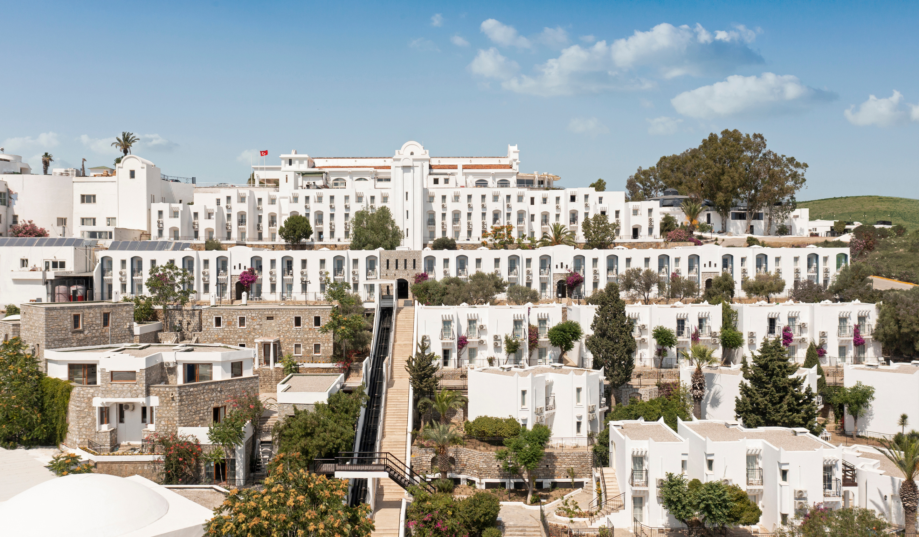
Hazırlayan: Özen Kaya Kalite ve Sürdürülebilirlik Müdürü
Katkıda Bulunan: Başka Resort Bodrum Yönetimi

